Slide 1
Rádió szolgáltatás az internet
Dánielisz László, Antenna Hungária ZRT.

Slide 2
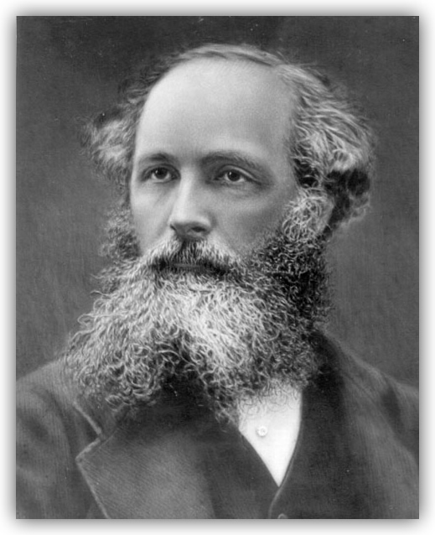
Történelem
1865 – Az elektromágneses tér elmélete – James Clerk Maxwell

Slide 3
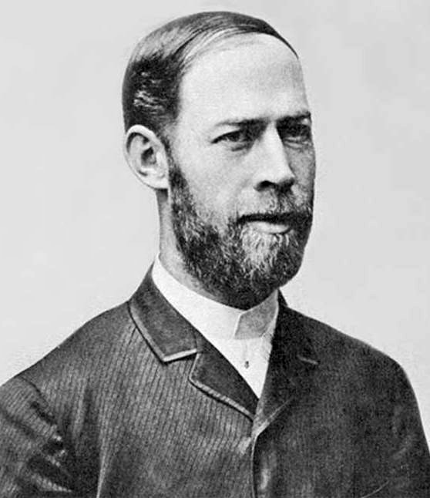
Történelem
1888 – Elektromágneses hullámok létezésének bizonyítása – Heinrich Rudolf Hertz

Slide 4
Történelem
1892 – Vezeték nélküli távíró elveinek lefektetése William Crookes által
1893 – Nikola Tesla bejelentette vezeték nélküli kommunikációt lehetővé tevő eszközének terveit

Slide 5
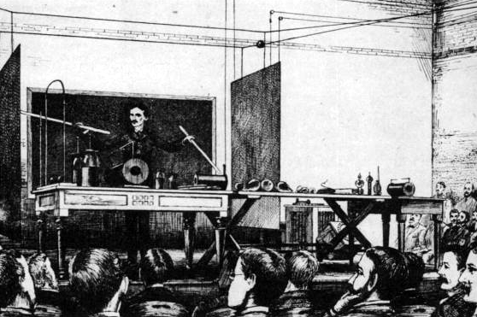
Történelem
St. Louis, Missouri - 1893

Slide 6
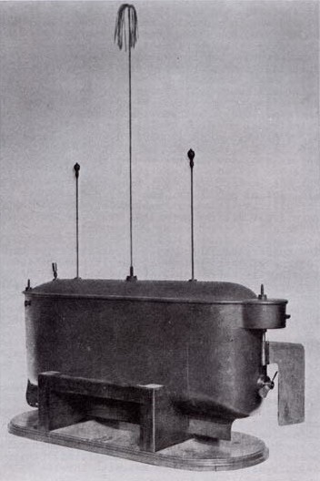
Történelem
1898 – Nikola Tesla bemutatja rádió hullámok által irányított hajóját a New York-i Madison Square Garden-ben

Slide 7
Történelem
1900 – az első rádió hullámok által közvetített hang átvitel
1904 – elhangzott az első zenét sugárzó rádió adás Grácban (Graz)
1910 január 13.-án elhangzott az első nyilvános rádió adás ami a New York-i Metropolitan Opera Ház előadását közvetítette

Slide 8
Internetes rádió
Rádió adás sugárzás rádióhullámokon interneten keresztül

Slide 9
Internetes rádió
Streaming technológia segítségével történik a sugárzás
Elterjedt formátumok: MP3, Ogg Vorbis, AAC

Slide 10
Internetes rádió
MP3 – Moving Pictures Experts Group által készített veszteséges hang tömörítési eljárás
Ogg vorbis – szabad és nyílt hangtömörítési eljárás, a Xiph.Org alapítvány fejleszti
AAC – szabad hangtömörítési eljárás mely jobb hangminőséget biztosít mint az MP3

Slide 11
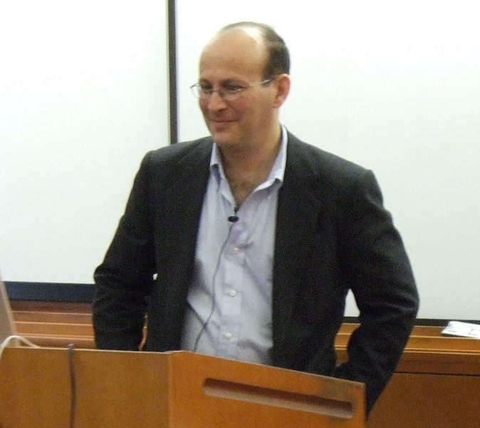
Internetes rádió
Az internetes rádió úttörője Carl Malamud aki 1993-ban elindította az „Internet Talk Radio”-t, amely az első számítógépes rádió beszélgetős show volt

Slide 12
Internetes rádió
1994 november 7.-én a elindul az észak-karolínia Chappel Hill városában az első internetes rádió ami a mai napig is működik
CU-SeeME szoftwer szolgáltatta a stream-et
A szolgáltatás a SunSite hálózatán keresztül kapcsolódott az internethez

Slide 13
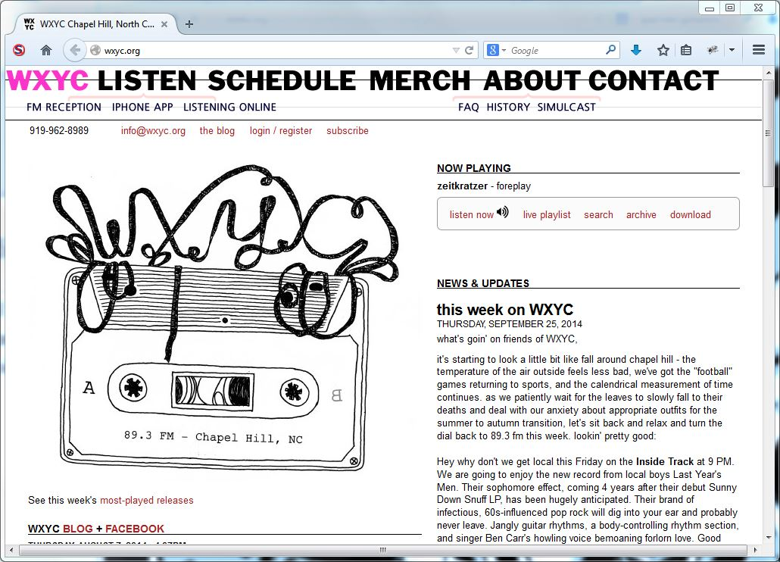
Internetes rádió

Slide 14
Internetes rádió
Felépítése
Szerver oldalon:
rádió jel forrás
origin szerver(ek)
edge szerver(ek)

Slide 15
Internetes rádió
Felépítése
Kliens oldalon:
web böngésző
dedikált program
dedikált eszköz

Slide 16
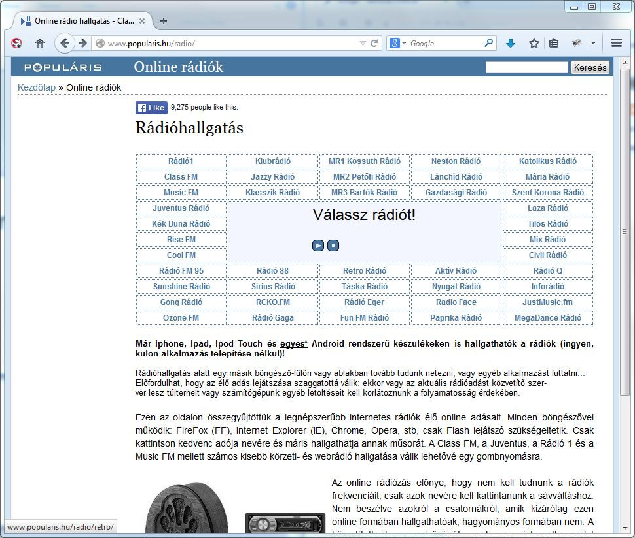
Internetes rádió

Slide 17
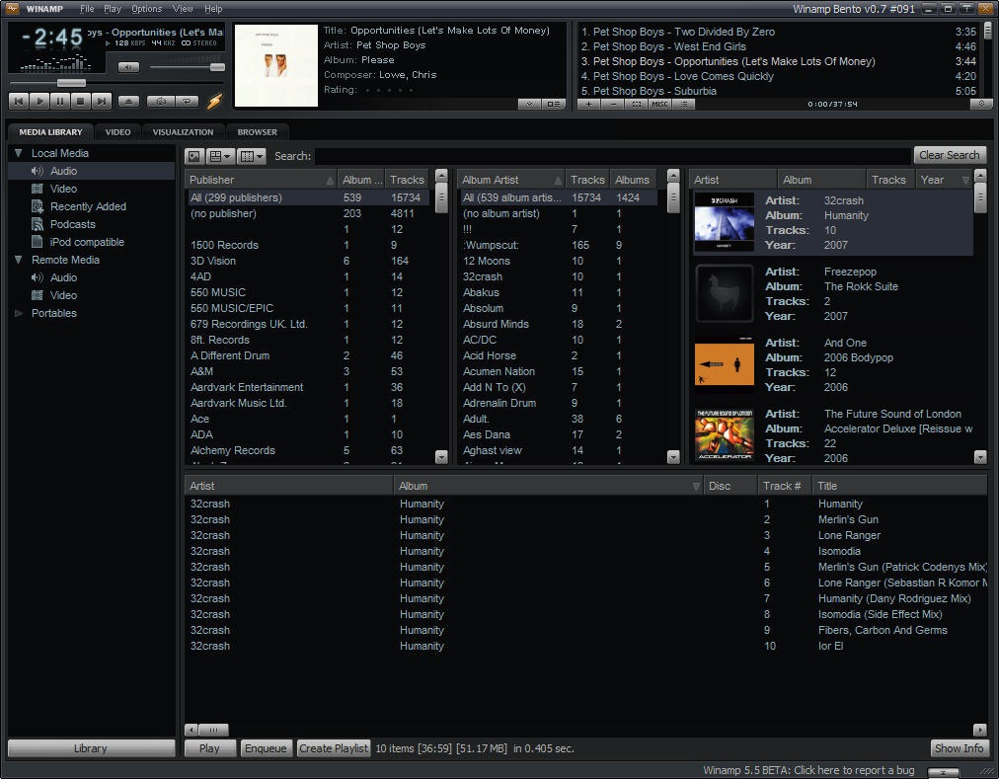
Internetes rádió

Slide 18
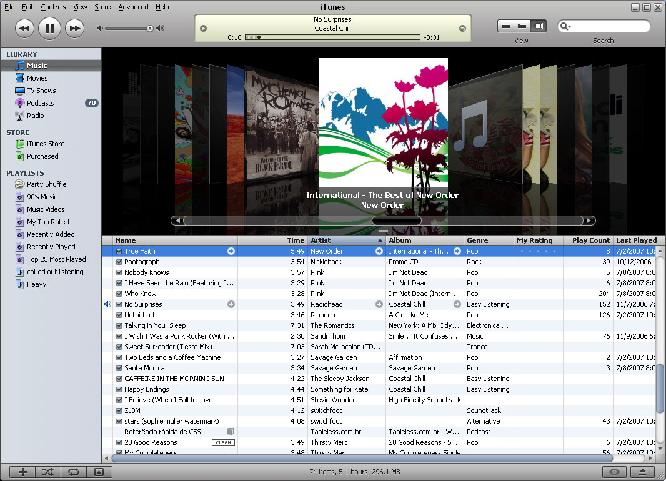
Internetes rádió

Slide 19
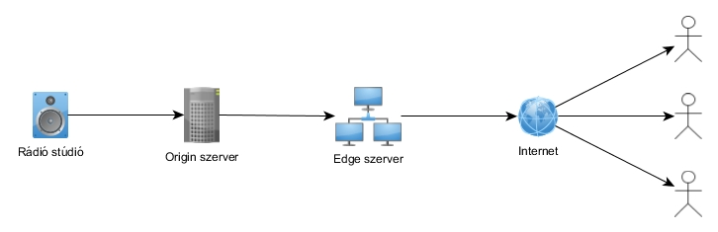
Internetes rádió

Slide 20

Internetes rádió
Linux:
nyílt forráskódú, ingyenes operációs rendszer

Slide 21

Internetes rádió
Icecast:
nyílt forráskódú, ingyenes streaming szoftver

Slide 22

Internetes rádió
Nginx
Nyílt forráskódú, magas kiszolgálást biztosító, terhelés elosztó, web szerver

Slide 23
Még egy dolog

Slide 24


Slide 25
broadcast
+
(i)Pod
=
Podcast

Slide 26
Podcast
Lehetővé teszi hang-, videó- és más fájlok sorozatszerű közzétételét az interneten

